Slide 1


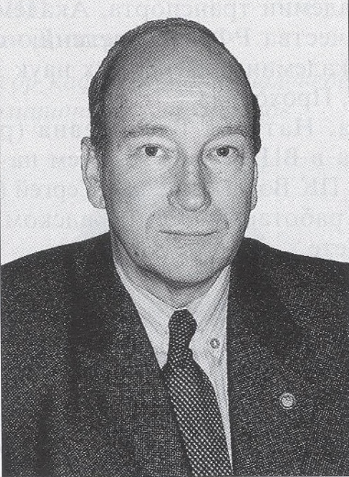
ПРОФЕССОРА ВОЛГГТУ
Ревин Александр Александрович
(03.07.1945-05.09.2017)
профессор по кафедре эксплуатации и ремонта автомобилей, «Заслуженный деятель науки РФ
(к 80-летию со дня рождения)

Slide 2

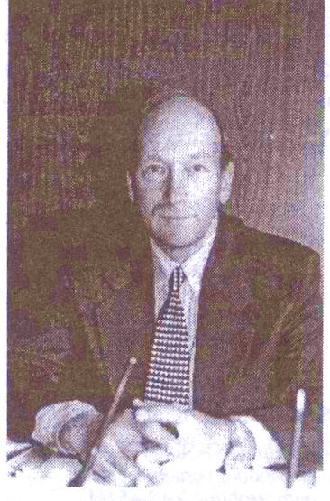
Александр Александрович Ревин –
доктор технических наук, профессор по кафедре эксплуатации и ремонта автомобилей – создатель нового научного направления в области автоматизированных тормозных систем автотранспортных средств.
В результате научно-исследовательских работ, проводимых под руководством А. А. Ревина, создана теория эксплуатационных свойств одиночных автомобилей и автопоездов с АБС в режиме торможения, разработаны принципиально новые конструкции автоматических систем.
Зав. кафедрой ВолгГТУ
д.т.н., профессор А. А. Ревин

Slide 3

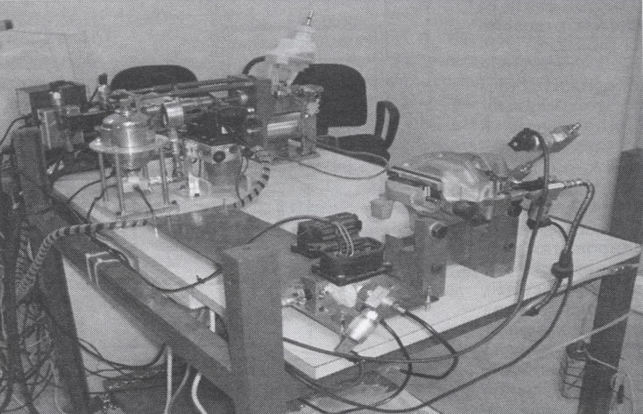
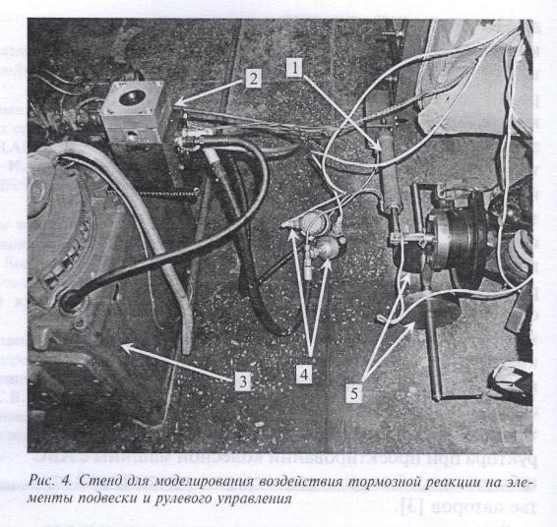
Созданная под руководством проф. А. А. Ревина рекуперативная антиблокировочная система для легкового автомобиля была запатентована в США, Франции Италии, Германии и др. странах. Для успешной работы лабораторных стендов с управляющим вычислительным комплексом была разработана теория комплексной технологии моделирования.
Стенд для испытания электрогидравлической тормозной системы
Стенд для моделирования воздействия тормозной реакции на элементы подвески и рулевого управления

Slide 4
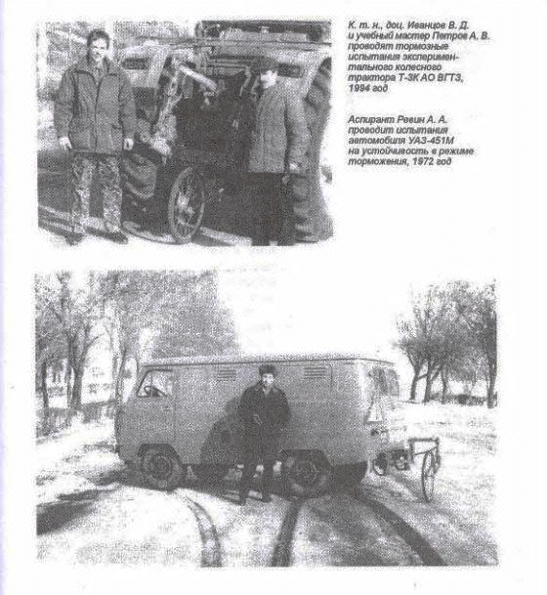
А. А. Ревин родился 3 июля 1945 года в Сталинграде. Окончив в 1963 году школу №8, поступил в Волгоградский политехнических институт на специальность «Механическое оборудование автоматических установок». В 1969 году получил диплом с отличием. После окончания института работал в особом конструкторском бюро (ОКБ) завода «Баррикады». По рекомендации РКБ поступил в аспирантуру на кафедру «Автомобильный транспорт» ВПИ.
В 1973 году защитил кандидатскую диссертацию, а 1984 – докторскую на тему «Повышение эффективности, устойчивости и управляемости при торможении автотранспортных средств».
Аспирант Ревин А.А. проводит испытания автомобиля УАЗ-451М на устойчивость в режиме торможения, 1972г.

Slide 5

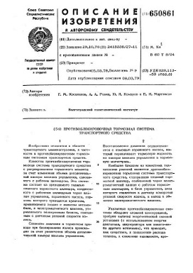
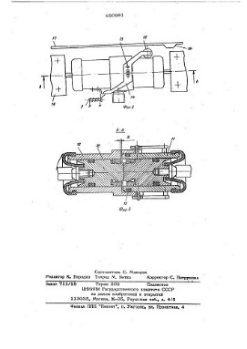
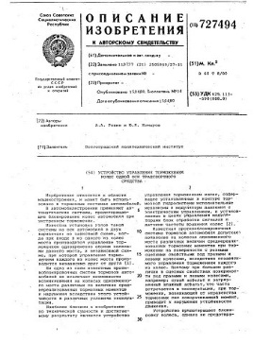
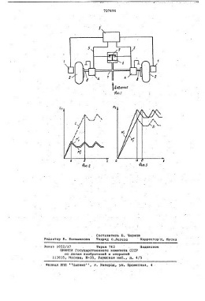
За внедрение результатов научно-исследовательских работ проф. А. А. Ревин был награжден знаком «Изобретатель СССР», а в 1999г. ему было присвоено звание «Почетный работник высшей школы». В 2004 году присвоено звание «Заслуженный деятель науки РФ».
Ученым опубликовано более 180-ти научных работ в отечественных и зарубежных изданиях, 5 зарубежных патентов на изобретения, более 20 авторских свидетельств СССР и патентов России. А. А. Ревиным подготовлено 20 кандидатов и 1 доктор технических наук.

Slide 6

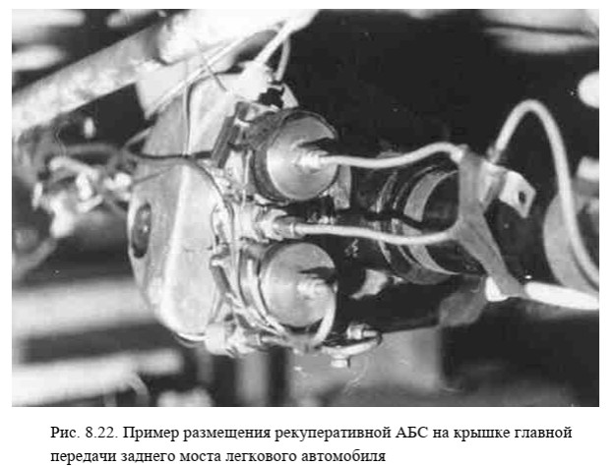
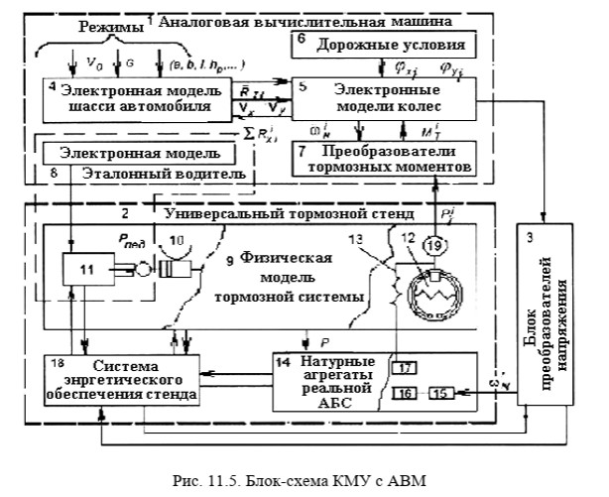

Книги и учебные пособия профессора А. А. Ревина
из фондов ИБЦ ВолгГТУ
Ревин, А. А. Комплексная технология моделирования тормозной динамики автомобиля : монография / А.А. Ревин ; ВолгГТУ. – Волгоград : РПК «Политехник», 2000. – 86 с.
Ревин, А. А. Теория эксплуатационных свойств автомобилей автопоездов с АБС в режиме торможения. : монография / А. А. Ревин ; ВолгГТУ. – Волгоград : РПК «Политехник», 2002. – 372 с.

Slide 7



Ревин, А. А. Исследование тормозной динамики автомобиля методами комплексной технологии моделирования : учеб. пособие / А. А. Ревин, В. Г. Дыгало ; ВолгГТУ. – Волгоград : РПК «Политехник», 2001. – 122 с.
Ревин, А. А. Автоматика и автоматизация рабочих и производственных процессов при эксплуатации транспортных средств : учебник / А. А. Ревин, К. В. Чернышов, В. Г. Дыгало ; под общ. ред. А. А. Ревина ; ВолгГТУ. - Волгоград : ВолгГТУ, 2015. – 386 с.
Ревин, А. А. Экспресс-оценка долговечности тормозных накладок по результатам подконтрольной эксплуатации автотранспортных средств : монография / А. А. Ревин, С. В. Тюрин, М. В. Полуэктов ; под ред. А. А. Ревина ; ВолгГТУ. - Москва : Инновационное машиностроение, 2015. - 148 с.

Slide 8

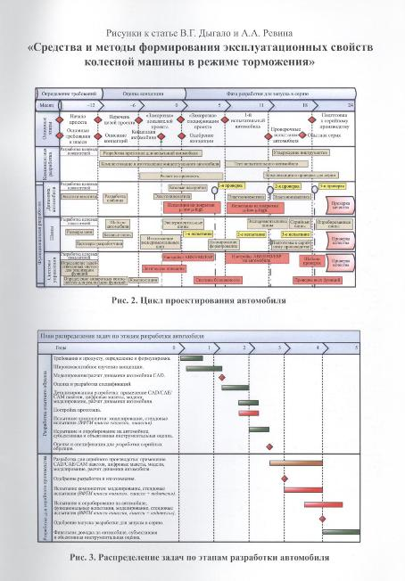

Статьи профессора из периодических изданий
Косолапов, Г. М. Влияние неравномерности действия механизмов на тормозной путь автомобиля с антиблокировочными устройствами / Г. М. Косолапов, А. А. Ревин // Автомобильная промышленность. - 1972. - N8. - C. 14-16.
Ревин, А. А. Дороги и скорость / А.А. Ревин, А. Белоусов // Автомобильный транспорт. - 1987. - N3. - C. 17-18.

Slide 9


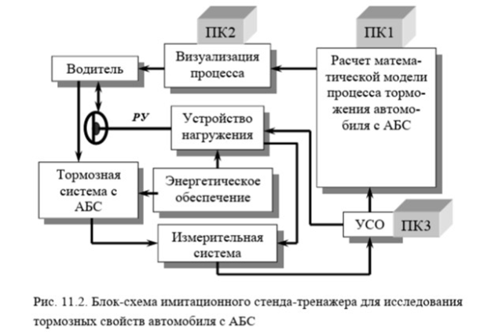
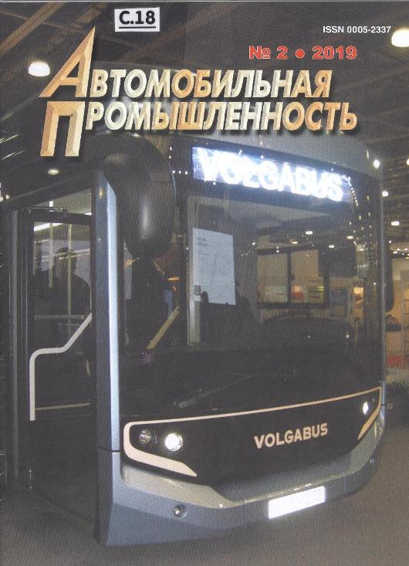
Ревин, А.А. Прогнозирование массы упругого элемента подвески транспортного средства / А. А. Ревин, Е. В. Балакина // Известия вузов. Машиностроение. - 2004. - №11. - C. 40-42.
Ревин, А. А. Концепция контроля технического состояния тормозной системы автомобиля с антиблокировочной системой / А.А. Ревин, В. С. Шкарупелов // Контроль. Диагностика. - 2012. - № 2. –
C. 52-55.
Ревин, А. А. Основные задачи конструктора колёсной машины при проектировании тормозной системы с АБС / А. А. Ревин, В. Г. Дыгало // Автомобильная промышленность. - 2019. - № 2. - C. 18-21.

